Slide 1
Hamster Mel
Atividade livre
Julia rm -03792
.

Slide 2
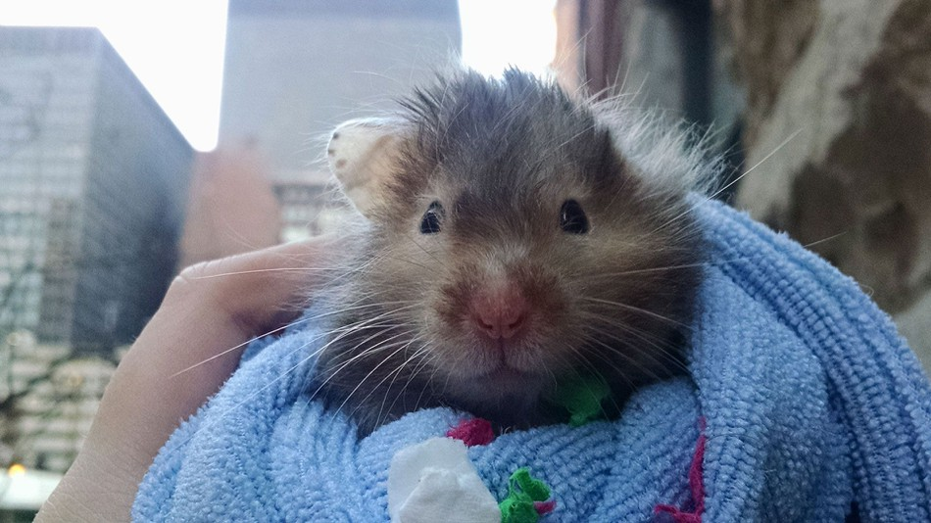
Hamster são sensiveis

Slide 3
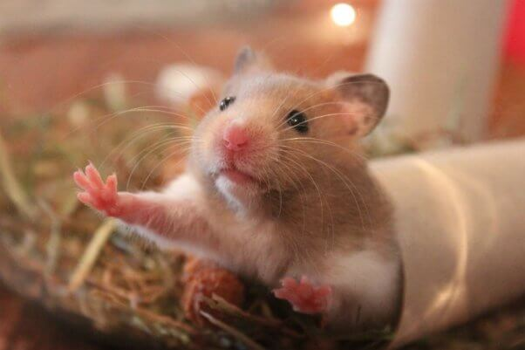
Eu gosto deles por que acho fofos e por que tenho uma chamada mel eles são se exercita de mais e dorme

Slide 4
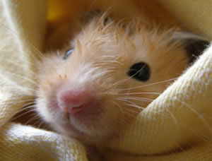
Eles gostam de escuro por que são noturnos

Slide 5
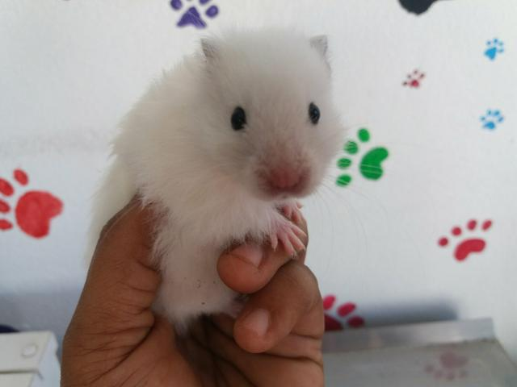
Os hamster sirios são mais doceis do que ano russo

Slide 6
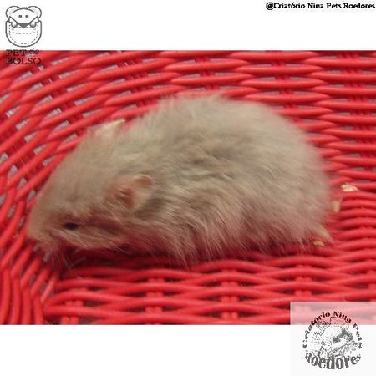
Nos primeiros dias eles gostam de ficar sozinhos eles gritam e morde

Slide 7
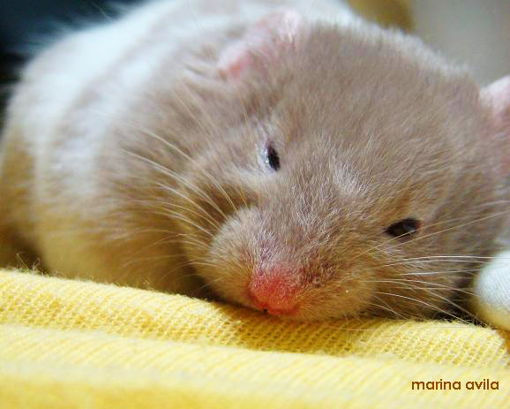
Sonolento mais que coisa mais fofa

